Slide 1
首页显示商品列表

Slide 2



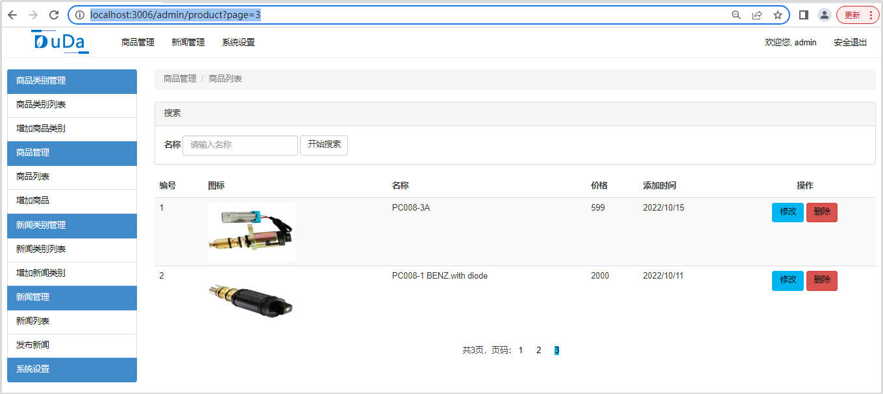

引入
如何在Express框架中将数据库中的商品信息查询出来分页显示在页面中？

Slide 3
目录
01
任务需求
02
实验步骤
03
任务实现

Slide 4
任务需求
在Express中完成商品列表数据的分页显示。

Slide 5
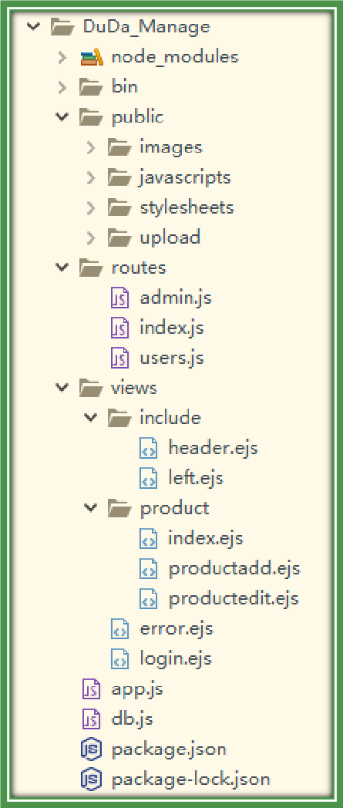
实现步骤
01
数据准备
02
编写路由代码
03
模板引擎解析数据
04
启动项目，浏览页面

Slide 6

任务实现
1. 数据准备
数据库DuDaInfo，商品表product。
id为主码、自增

Slide 7
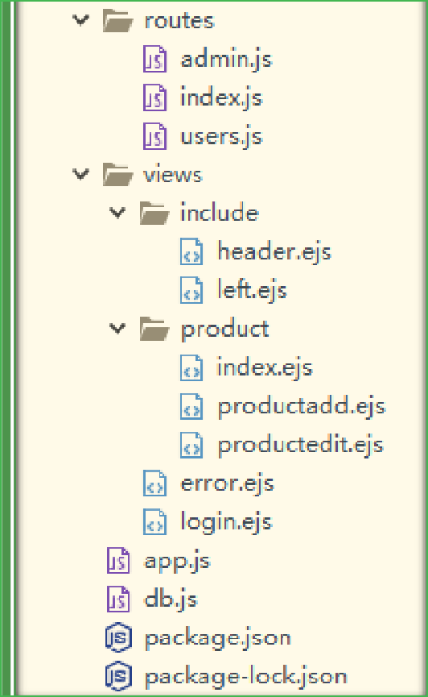
任务实现
2. 编写路由代码
routes/admin.js
两种情况（区别在于地址栏是否有参数）：
“/product"--默认查询第1页的商品数据
“/product?page=3”--查询第3页的商品数据
将分页查询结果发送到模板引擎index.ejs
分页查询的五个要素：
1．数据表中的记录总数--表中统计查询得到
2．每页要显示的记录条数--根据页面模板布局设置
3．页码导航--模板页根据计算得到页码个数设置页码超链接
4．当前访问页码--根据用户的页码点击得到
5. 分页查询数据--根据当前访问页码使用limit子句查询返回
02
admin.js

Slide 8
任务实现
router.get("/product",function (req,res, next) { //分页显示商品列表
var sumSQL = "select count(*) as recordCount from product";
db.conn.query(sumSQL,function(err,result){
if(err) return console.log(err);
console.log(result); // [{ recordCount:12}],数组
var recordCount = result[0].recordCount; //取得了查询到的记录总数， 要素1
var pageSize =3; //定义每页显示多少条 // 要素2
var pageCount = Math.ceil(recordCount / pageSize); //计算页码个数，要素3
//获取地址栏中参数page
var page = req.query.page || 1; //第一次打开页面时，取得空值，默认取1，要素4
var start = (page-1) * pageSize;
// 按照当前页码查询该页数据，要素5
var strSQL = "select * from product order by id desc limit " + start + "," +pageSize;
db.conn.query(strSQL, function (err, result) {
if(err){
console.log('[SELECT ERROR] - ',err.message);
return;
}
res.render("product/index",{list:result,yemashu:pageCount,page:page});
});
});
});
服务器代码
routes/admin.js
根据当前页码
进行分页查询
分页查询结果、总页码数、当前页码带到模板
prouduct/index.ejs

Slide 9
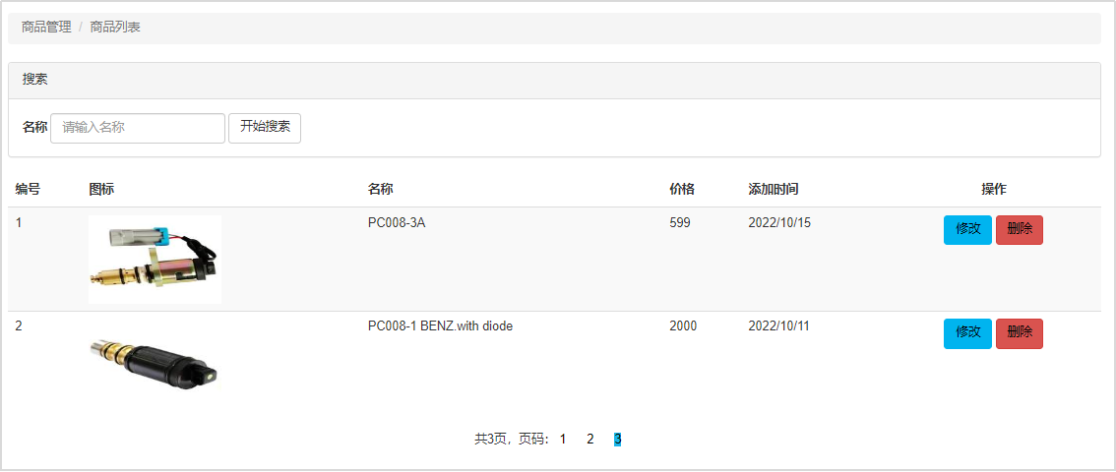
任务实现
3. 模板引擎解析数据
表格
<table>
表格标题
表格行
分页显示商品列表

Slide 10
任务实现
<table class="table table-striped">
<thead>
<tr>
<th>编号</th><th>图标</th> <th>名称</th><th>价格</th>
<th>添加时间</th><th class="text-center">操作</th>
</tr>
</thead>
<tbody>
<% for(var i=0;i<list.length;i++){ %>
<tr>
<td><%=(i+1)%></td>
<!--建立虚拟目录去匹配图片地址-->
<td><img src="/<%= list[i].image%>" width="150px" height="100px"></td>
<td><%=list[i].name %></td>
<td><%=list[i].price%></td>
<td><%=list[i].add_time.toLocaleDateString() %></td>
<td class="text-center">
<a href="/admin/edit?id=<%= list[i].id%>" >修改</a>
<a href="/admin/delete?id=<%= list[i].id%>"
onclick="return confirm('确定要删除吗？');">删除</a>
</td>
</tr>
<% }%>
</tbody>
</table>
客户端代码
views/product/index.ejs
for循环输出每条商品
注意商品名等属性调用
修改和删除链接
带地址栏参数
值为商品id

Slide 11

任务实现
<center>
<section class="page">
<% if(yemashu>0){%>
共<%= yemashu %>页， 页码：
<% for (var i=1;i<=yemashu;i++){
if (i==page){ %>
<span class="pageactive">
<a href="?page=<%= i %>"><%= i %></a>
</span>
<% }else{ %>
<span><a href="?page=<%=i >"><%=i%></a></span>
<% } %>
<%
}
}
%>
</section>
</center>
客户端代码
views/product/index.ejs
for循环输出页码
当前页码加样式pageactive
for循环结束

Slide 12
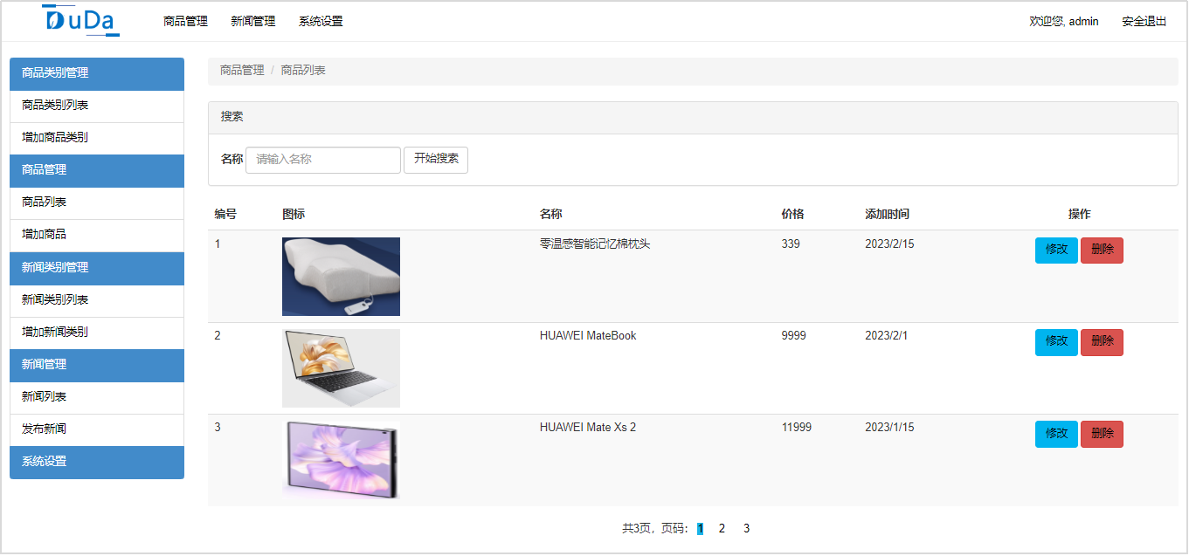
任务实现
4. 启动项目，浏览页面
启动项目
进入项目文件夹，打开CMD窗口
nodemon app.js
服务器测试
浏览器打开地址：
http://localhost:3006/admin/login
登录后查看管理首页

Slide 13
小结
任务需求
Express中结合模板引擎实现分页显示商品数据
实现步骤
准备商品表→编写路由代码→
模板引擎解析数据→启动项目浏览页面
***分页显示实现的5个要素***
任务实现
db.js –数据库配置文件
routes/admin.js – 路由代码
views/product/index.ejs –商品列表模板引擎

Slide 14
谢谢观看

